Slide 1
Hay (haber)
There is/There are

Slide 2
Hay comes from the verb called Haber
Hay means both there is and there are
Hay is commonly used with Estar, Tener and Ser to describe any place.
Hay unas casas en la calle (There are houses in the street)
Hay un hombre en la casa. (There is a man in the house)
La casa esta en la calle

Slide 3
Las preposiciones de ubicación
Sobre -on
A - to/at
De - of/from
Debajo de - under
Encima de - on/over
Entre - between
Dentro de - inside of
En - in/on

Slide 4
Detrás de - behind
Delante de - in front of
En frente de - in front of
Al lado de - beside
A la derecha de - at the right side
A la izquierda de - at the left side
Junto a - adjacent to
Arriba de - above
En el centro de - in the centre of
A+el= al
De+el= del

Slide 5
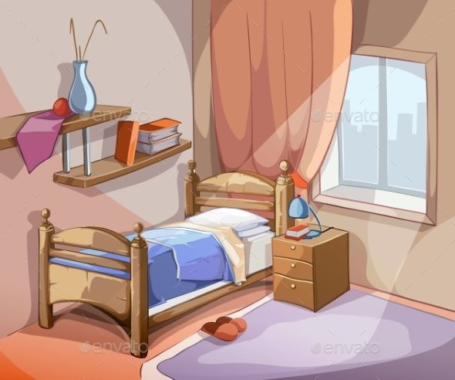
Descripcion del cuarto/ de la habitacion/ del dormitorio

Slide 6
Vocabulario
La casa-house
El cuarto/ la habitación- room,
el dormitorio- bedroom, el comedor- dinning room, la sala- drawing room
La cama- bed
La mesilla – bed side table
La estantería - shelves
La pared - wall
Ventana – window
La puerta -- door
Cortina - curtain
Lampara - lamp
Libro - book

Slide 7
Zapatos - shoes
Jarra/ vaso - vase
Almohada- pillow
Manta - blanket
Sabana – bed sheet
Alfombra – carpet
La pelota – ball
El suelo – floor
Luminoso – bright
Oscuro – dark
Grande – big
Pequeño -- small
Spanish - WordReference.com English Thesaurus

Slide 8
Este/Esta: this
Ese/Esa: that
Aquel/Aquella: that over there

Slide 9
Esta es una habitacion.
Este es un dormitorio.
Hay muchas cosas en este cuarto.
Hay una cama, una mesilla, una ventana etc. en esta habitacion (existence)
La cama esta junto a la pared (location)
La cama esta a la izquierda de la mesilla.
Sobre la cama hay una sabana, una manta y una almohada.
Encima de la pared hay dos estanterias.

Slide 10
La habitacion tiene una Ventana pequenña. La ventana esta detras de la cama.
Hay una lampara sobre la mesilla.
La lampara esta delante de la ventana.
Hay una alfombra, ques es morada, en el suelo
Hay una alfombra morada y grande, que esta en el suelo
La luz/ el rayo del sol entra en la habitacion atraves de la ventana y ilumina la alfombra
El dormitorio es luminoso

Slide 11
Esta es una habitacion.
Este es un dormitorio.
Hay muchas cosas en este cuarto.
Hay una cama, una mesilla, una ventana etc. en la esta habitacion (existence)
La cama esta junto a la pared (location)
La cama esta a la izquierda de la mesilla.
Sobre la cama hay una sabana, una manta y una almohada.
Encima de la pared hay dos estanterias.
La habitacion tiene una Ventana pequenña. La ventana esta detras de la cama.
Hay una lampara sobre la mesilla.
La lampara esta delante de la ventana.
Hay una alfombra, ques es morada, en el suelo
Hay una alfombra morada y grande, que esta en el suelo
La luz/ el rayo del sol entra en la habitacion atraves de la ventana y ilumina la alfombra
El dormitorio es luminoso

